Slide 1
課前小叮嚀
講堂很大，為了方便討論與互動，請盡量往前排坐，坐在後排的同學一定會被頻繁地邀請發言。
課程開始前，請在助教協助下，分為四組，以方便進行小組討論。
一定會提早下課，所以為了課程活動進行的流暢，中場不休息。

Slide 2
先到不先得? 淺論緊急救護與急診
急難救助通識課程
成大醫院急診部 謝至嘉 醫師

Slide 3
你有使用過救護車嗎？
How does our Emergency Medical Service work?

Slide 4
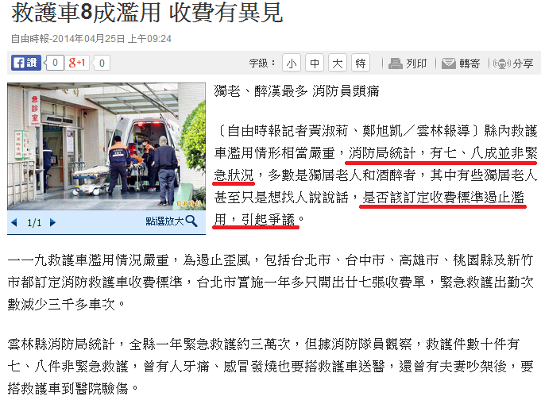

Slide 5


以大台南市為例……
你知道：
大台南市有幾支救護分隊？
大台南市救護分隊的部署狀況？
大台南市的救護業務狀況？

Slide 6
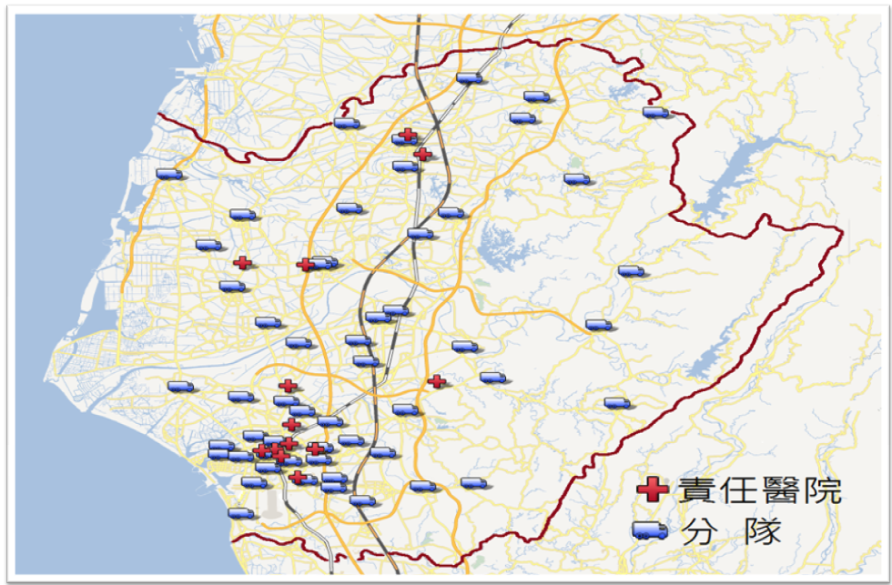
新營醫院
柳營奇美
佳里奇美
麻豆新樓
安南醫院
新化分院

Slide 7
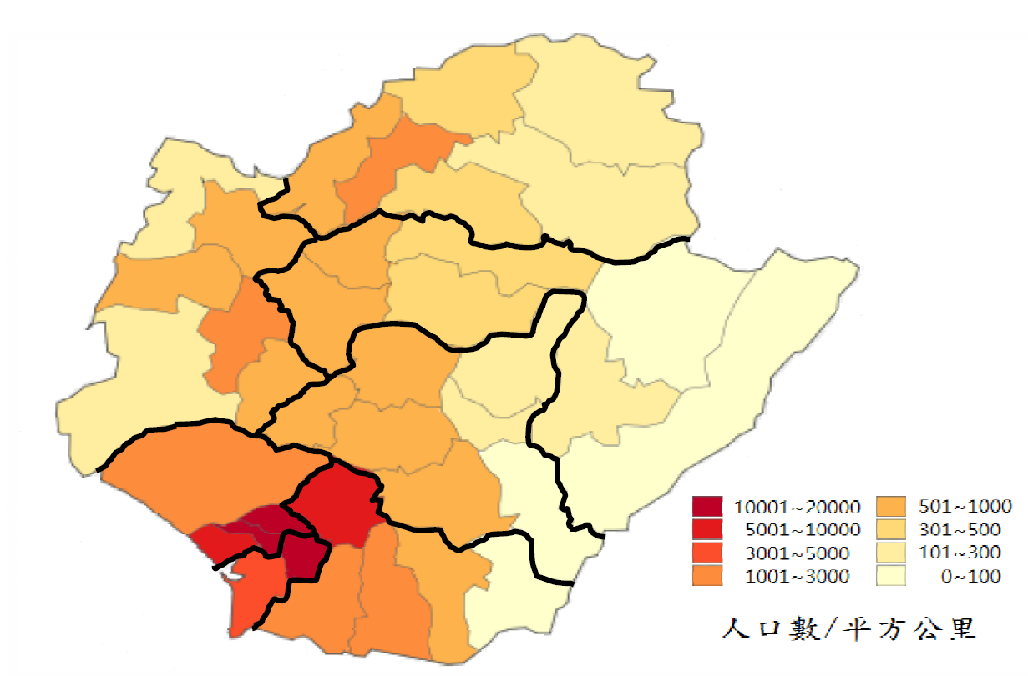




7
1
第一大隊
53
8
6
新營
第三大隊
7
第二大隊
麻豆
佳里
善化
玉井
第四大隊
8
第六大隊
永康
3
7
大台南市面積：2192.07 km²
大台南市人口：1883207人
(2013年12月)
第七大隊
第五大隊
1
2
7
10
Notes:
安南、和緯、永華
南門、後甲

Slide 8
RR = -0.78
21%
27%
15%
17%
12%
6%
2%
11%
8%
9%
9%
22%
22%
19%

Slide 9
RR=0.98

Slide 10
資源分配的合理性
More people, more need !
Time is life !
大隊 | 1 | 2 | 3 | 4 | 5 | 6 | 7
分隊平均人口 | 22685 | 21348 | 28001 | 22218 | 36894 | 42263 | 39488
大隊 | 1 | 2 | 3 | 4 | 5 | 6 | 7
分隊平均面積 | 52.85 | 83.34 | 53.82 | 46.19 | 24.05 | 13.26 | 4.83

Slide 11
2006 – 2013 台南(縣)市救護紀錄
86512
76464
△ = 10048 (11.6%)

Slide 12
小組討論（15分鐘）
第一組
若要新設救護分隊，應加強北台南或南台南？
第二組
如何有效減少救護車的濫用（△）？
第三組
若119救護車全面收費，你們的看法是？
第四組
可否指定119救護車去特定的醫院？

Slide 13
你的急診經驗是？
Who should/could go to ED?

Slide 14
Level Ⅰ
出院
Level Ⅱ
住院
病人來診
急診檢傷
TTAS
Level Ⅲ
轉院
手術
Level Ⅳ
留觀
Level Ⅴ

Slide 15

因為……
為什麼需要急診檢傷？

Slide 16
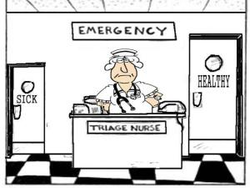
何謂急診檢傷分級
急診檢傷是指病患到達急診後，由急診資深護理人員依其病情，使用標準方式快速評估及將病人分級的過程。

Slide 17
急診檢傷分級
快速辨識病人是否有緊急或危及生命的情況
評估或決定目前病況的嚴重度和分級
指引病人至適當的醫療區
病人待診時仍依分級持續評估病人
快速
視診
測量生命徵象
選擇適當主訴
調節
變數
Taiwan Triage and Acuity Scale

Slide 18
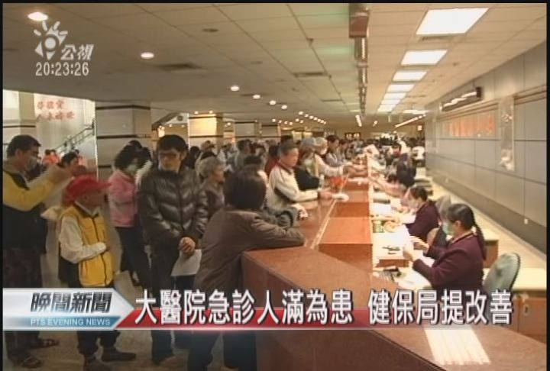

Slide 19
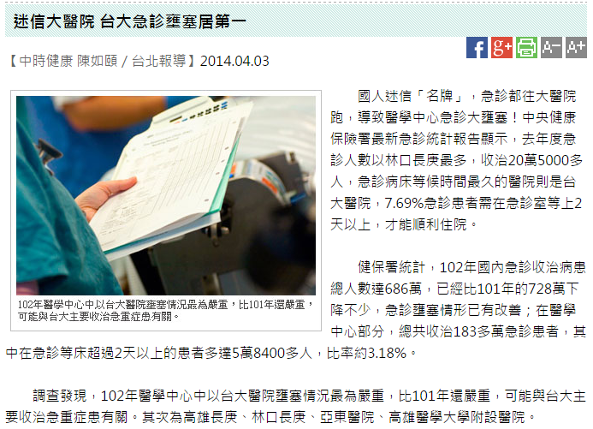
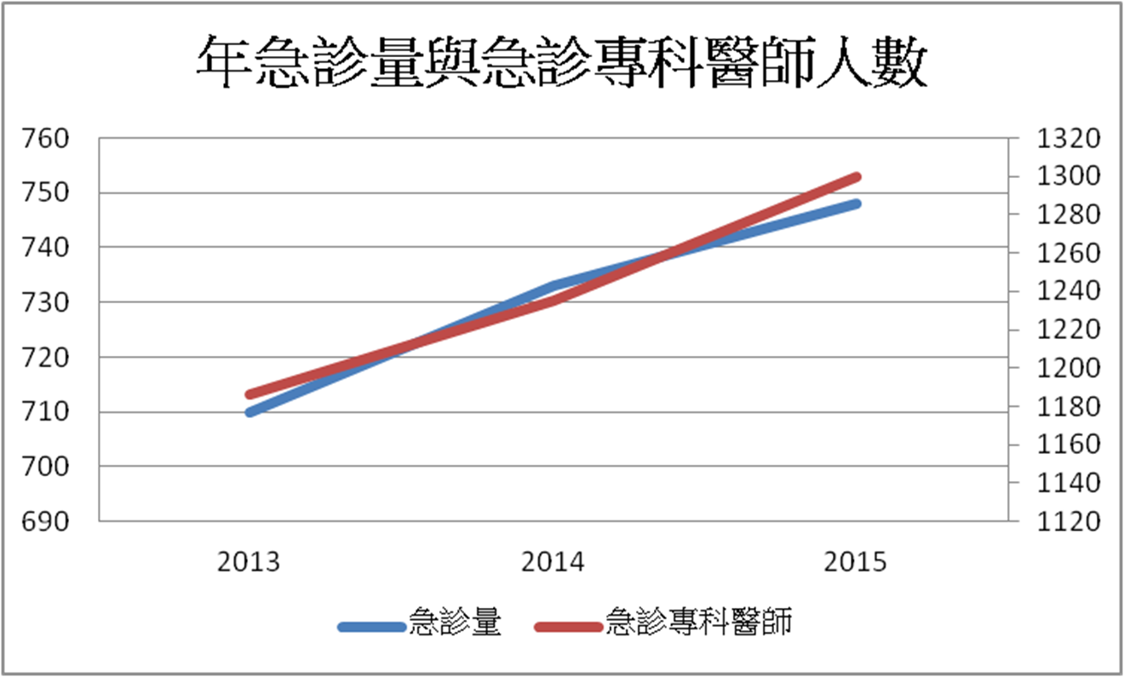
百萬
人次
人
5769

Slide 20
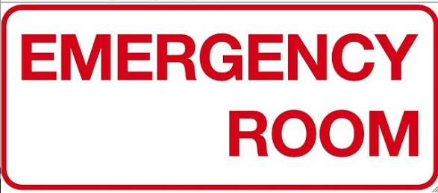
以成大醫院為例……
滿載
8267

Slide 21
醫學中心急診病患檢傷分布
2017年成大醫院急診
一級 | 二級 | 三級 | 四級 | 五級
4.26% | 14.1% | 76.5% | 4.72% | 0.39%
81.61%

Slide 22


Slide 23
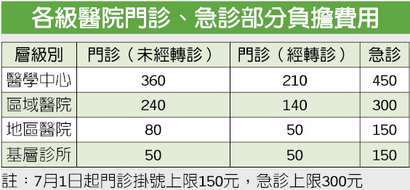
SHOW ME THE MONEY
自2018年10月1日起，成大醫院急診掛號費由240元調漲為300元

Slide 24
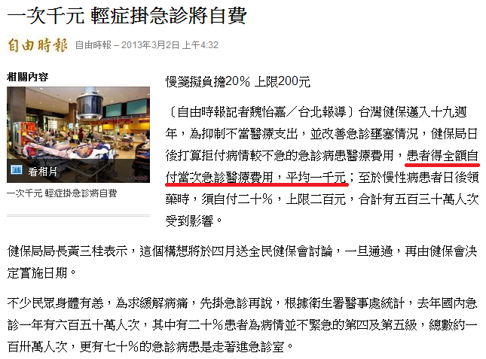

Slide 25
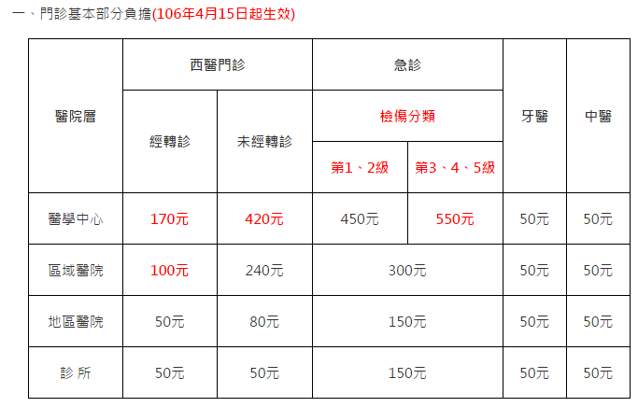
You Must Pay More!!!

Slide 26
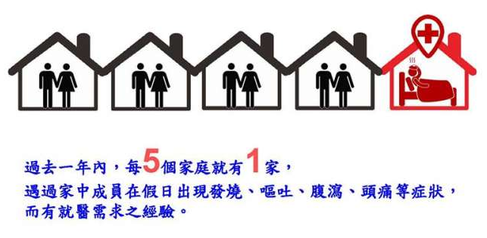
If I was sick……

Slide 27
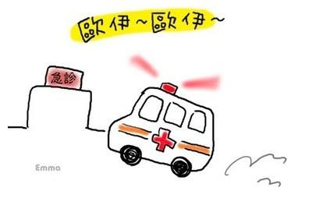
Who Needs To Visit ED?

Slide 28
Prudent Layperson Status
Common Sense
Sound and prudent judgement based on a simple perception of the situation or facts
Situation
Placing the patient’s health in serious jeopardy
Serious impairment to bodily function
Serious dysfunction of bodily organ or part

Slide 29
小組討論（15分鐘）
第一組
目前單獨針對急診輕症患者增加部分負擔費用的做法，可以改善急診壅塞的狀況嗎？
第二組
若全面提高急診掛號與醫療費用(如1500元)，可以改善急診壅塞的狀況嗎？
第三組
若醫學中心急診只接受119與轉診之病患，不接受自行掛號者，你們的想法是？
第四組
若規定病患在醫學中心經處置後，醫師評估可轉至其他院所繼續治療，病患不得拒絕。你們的想法是？

Slide 30
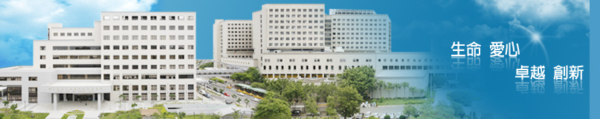
Any Questions?
Thanks to Your Attention

